Slide 1
2.3 变量间的相关关系
2.3.1 变量之间的相关关系
第一课时

Slide 2
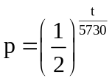
问题提出
1.函数是研究两个变量之间的依存关系的一种数量形式.对于两个变量，如果当一个变量的取值一定时，另一个变量的取值被惟一确定，则这两个变量之间的关系就是一个函数关系.
2.在中学校园里，有这样一种说法：“如果你的数学成绩好，那么你的物理学习就不会有什么大问题.”按照这种说法，似乎学生的物理成绩与数学成绩之间存在着某种关系，我们把数学成绩和物理成绩看成是两个变量，那么这两个变量之间的关系是函数关系吗？
3.我们不能通过一个人的数学成绩是多少就准确地断定其物理成绩能达到多少，学习兴趣、学习时间、教学水平等，也是影响物理成绩的一些因素，但这两个变量是有一定关系的，它们之间是一种不确定性的关系.类似于这样的两个变量之间的关系，有必要从理论上作些探讨，如果能通过数学成绩对物理成绩进行合理估计，将有着非常重要的现实意义.

Slide 3
变量之间的相关
关系和线性相关

Slide 4
一.变量之间的相关关系
1.考察下列问题中两个变量之间的关系：
（1）商品销售收入与广告支出经费；
（2）粮食产量与施肥量；
（3）名师出高徒
这些问题中两个变量之间的关系是函数关系吗？
“名师出高徒”可以解释为教师的水平越高，学生的水平就越高，那么学生的学业成绩与教师的教学水平之间的关系是函数关系吗？你能举出类似的描述生活中两个变量之间的这种关系的成语吗？
上述两个变量之间的关系是一种非确定性关系，称之为相关关系，那么相关关系的含义如何？
自变量取值一定时，因变量的取值带有一定随机性的两个变量之间的关系，叫做相关关系.

Slide 5
相关关系是非随机变量与随机变量之间的关系，
函数关系是两个非随机变量之间的关系，是一种因果关系，而相关关系不一定是因果关系，
所以相关关系与函数关系不同，其变量具有随机性，因此相关关系是一种非确定性关系 （有因果关系，也有伴随关系）.因此，相关关系与函数关系的异同点如下：
相同点：均是指两个变量的关系 .
不同点：函数关系是一种确定的关系,而相关关系是一种非确定关系,函数关系是自变量与因变量之间的关系，这种关系是两个非随机变量的关系；而相关关系是非随机变量与随机变量的关系．

Slide 6
二.散点图
【问题】在一次对人体脂肪含量和年龄关系的研究中，研究人员获得了一组样本数据：
年龄 | 23 | 27 | 39 | 41 | 45 | 49 | 50
脂肪 | 9.5 | 17.8 | 21.2 | 25.9 | 27.5 | 26.3 | 28.2
年龄 | 53 | 54 | 56 | 57 | 58 | 60 | 61
脂肪 | 29.6 | 30.2 | 31.4 | 30.8 | 33.5 | 35.2 | 34.6
其中各年龄对应的脂肪数据是这个年龄人群脂肪含量的样本平均数.

Slide 7
年龄 | 23 | 27 | 39 | 41 | 45 | 49 | 50
脂肪 | 9.5 | 17.8 | 21.2 | 25.9 | 27.5 | 26.3 | 28.2
年龄 | 53 | 54 | 56 | 57 | 58 | 60 | 61
脂肪 | 29.6 | 30.2 | 31.4 | 30.8 | 33.5 | 35.2 | 34.6
思考1：对某一个人来说，他的体内脂肪含量不一定随年龄增长而增加或减少，但是如果把很多个体放在一起，就可能表现出一定的规律性.观察上表中的数据，大体上看，随着年龄的增加，人体脂肪含量怎样变化？
思考2：为了确定年龄和人体脂肪含量之间的更明确的关系，我们需要对数据进行分析，通过作图可以对两个变量之间的关系有一个直观的印象.以x轴表示年龄，y轴表示脂肪含量，你能在直角坐标系中描出样本数据对应的图形吗？

Slide 8
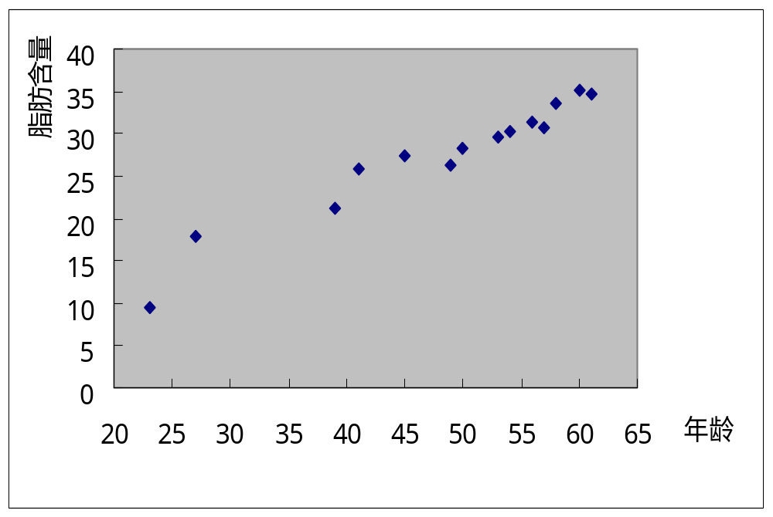
上图叫做散点图，你能描述一下散点图的含义吗？
在平面直角坐标系中，表示具有相关关系的两个变量的一组数据图形，称为散点图.
思考3：观察散点图的大致趋势，人的年龄的与人体脂肪含量具有什么相关关系？

Slide 9
思考4：在上面的散点图中，这些点散布在从左下角到右上角的区域，对于两个变量的这种相关关系，我们将它称为正相关.一般地，如果两个变量成正相关，那么这两个变量的变化趋势如何？

Slide 10
思考5：如果两个变量成负相关，从整体上看这两个变量的变化趋势如何？其散点图有什么特点？
一个变量随另一个变量的变大而变小，散点图中的点散布在从左上角到右下角的区域.
你能列举一些生活中的变量成正相关或负相关的实例吗?

Slide 11
综合应用
例1 在下列两个变量的关系中，哪些是相关关系？
①正方形边长与面积之间的关系；
②作文水平与课外阅读量之间的关系；
③人的身高与年龄之间的关系；
④降雪量与交通事故的发生率之间的关系.

Slide 12
例2 以下是某地搜集到的新房屋的销售价格和房屋的面积的数据：
房屋面积 （平方米） | 61 | 70 | 115 | 110 | 80 | 135 | 105
销售价格 （万元） | 12.2 | 15.3 | 24.8 | 21.6 | 18.4 | 29.2 | 22
画出数据对应的散点图，并指出销售价格与房屋面积这两个变量是正相关还是负相关.

Slide 13
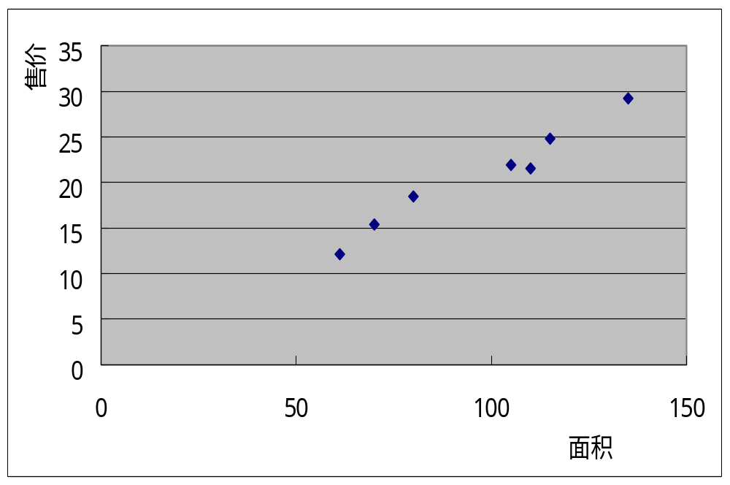

Slide 14
小结
1．对于两个变量之间的关系，有函数关系和相关关系两种，其中函数关系是一种确定性关系，相关关系是一种非确定性关系.
2．散点图能直观反映两个相关变量之间的大致变化趋势，利用计算机作散点图是简单可行的办法.
3.一般情况下两个变量之间的相关关系成正相关或负相关，类似于函数的单调性.

Slide 15
作业：
P85练习：1，2 .

